Slide 1

EKRANIZAM KOD DJECE
POSLJEDICE EKRANIZMA

Slide 2
Ekrani su jedno od najvećih izazova današnjeg djetinjstva. Kod djece rane i predškolske dobi mogu uzrokovati tzv. ekranizam, novi termin koji predstavlja ovisnost djece o ekranima. Zasloni koji odvlače pažnju postali su svakodnevica, s obzirom da većina kućanstava ima neki ekranizirani elektronički uređaj – televizor, računar, mobitel, tablet...

Slide 3
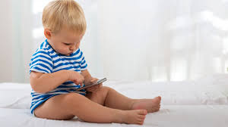
-S prvim rođendanom uz male ekrane vrijeme provodi 40% djece
-S dvije godine taj se broj penje na 79%
-S četiri godine elektroničke uređaje koriste gotovo svi (97%).
Većini djece prvi je uređaj bio TV, a slijede ga mobitel i tablet.

Slide 4
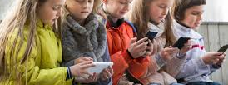
Predškolska djeca pred ekranima dva do tri sata dnevno

Slide 5
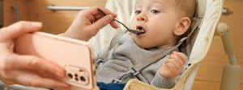
Djetetov mozak najintenzivnije se i najbrže razvija do treće godine, a govor se uči tako što dijete gleda i sluša. No ekran ne daje odgovor, s njime nema komunikacije i dijete šuti. S vremenom se dijete sve više povlači u sebe, ne komunicira čak ni s vršnjacima. Stoga stručnjaci preporučuju da djetetu do treće godine života ne bi trebalo davati mobitele.

Slide 6
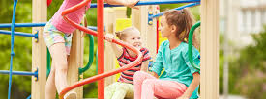
Ekranizam utječe na emocionalni razvoj, komunikaciju, pažnju, a u ranijoj dobi i na razvoj govora jer se te sposobnosti razvijaju kroz istraživanje, igru i interakciju.

Slide 7

Šta se događa s mozgom?
Zbog dugotrajnog izlaganja ekranima ometa se spoznajni i socio-emocionalni razvoj što utječe na cjeloviti razvoj djeteta. Do pete godine razvija se 90 posto mozga, a ostatak se formira do 25. godine života. Dječji mozak prima informacije i razvija se putem podražaja iz okoline. U doticaju s podražajima, u mozgu se grade veze između živčanih stanica koje poslije pomažu boljoj komunikaciji različitih dijelova mozga, lakšem učenju i usvajanju novih informacija.

Slide 8
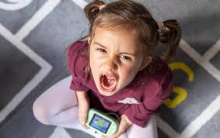
Posljedice ekranizma
• Nemogućnost fokusiranja na jednu aktivnost – kratka pažnja.
• Usporavanje govorno-jezičnog razvoja.
• Usporavanje razvoja kognitivnih funkcija mozga – mišljenje i pamćenje.
• Narušavanje kvalitete sna jer se ometa lučenje “hormona spavanja” – melatonina i istovremeno izazivanje frustracija kod djeteta.
• Dugotrajno gledanje uz sjedenje – pretpostavka za nastanak pretilosti.
• Poremećaj hranjenja – ekrani kao fokus za vrijeme hranjenja.
• Agresivno ponašanje kod djece.

Slide 9
Nije potrebna cjelodnevna animacija
Ne možemo animirati djecu cijeli dan, no možemo se voditi time da dosada čini čuda te da ih takve situacije potiču na upotrebu mašte i osmišljavanje aktivnosti. Prije svega, djetetu je važno posvetiti vrijeme. Kada možete, čitajte zajedno, razgovarajte o svom danu, proživljenim emocijama, igrajte društvene igre, provedite vrijeme na otvorenom i uključite dijete u obavljanje svakodnevnih kućanskih poslova.

Slide 10
”Ne postoji digitalni autizam. Nema ga niti u jednom klasifikacijskom priručniku. Pretjerana izloženost ekranima ne izgleda kao autizam niti je autizam. Pretjerana izloženost ekranima može dovesti, naravno, do promjena u neurologiji mozga i postoje mnoga istraživanja koja to i pokazuju, ali to ne izgleda kao autizam. To izgleda kao određeni tip specifičnih nezrelosti u igri i komunikaciji, ali i dalje to nema veze s autizmom”.

Slide 11
Hvala na pažnji

